Slide 1

High Utility
Itemset Mining
(HUIM)
Ứng dụng chọn Access Point cho định vị trong nhà bằng vân tay Wi-Fi — thực nghiệm trên UJIIndoorLoc
VERSION 2 · cập nhật 13/10/2026
Thay thế Version 1 (bản Canva ngày 08/10/2026). Mọi số liệu sinh tự động từ results/ của dự án.

Slide 2

Version 2 có gì mới?
So với bản trình bày Version 1 (PDF Canva ngày 08/10/2026, 22 trang) — số liệu trên 1.111 fingerprint của validationData
Sai số trung bình
Sai số trung vị
Độ chính xác tòa nhà + tầng
Fingerprint sai số ≤ 8 m
9,28 → 5,36 m
4,61 → 3,52 m
87,76% → 94,69%
69,5% → 80,5%
mét thực địa
mét thực địa
joint accuracy
tỉ lệ trên tập kiểm định
GIỮ NGUYÊN TỪ VERSION 1
THAY ĐỔI VÀ BỔ SUNG
Dữ liệu UJIIndoorLoc, ánh xạ HUIM ↔ IPS, q(i,T) và ba mô hình p(i)
EFIM và 37 lần khai phá; 190 điều kiện đánh giá IPS
Giao thức chống rò rỉ: mọi tham số học trên trainingData
Kết luận về HUIM: tập WAP do HUIM chọn vẫn thua top-n theo MI
Bộ ước lượng toạ độ mới: exponential + Bray-Curtis, k = 12, w = 1/d⁴, dò lệch ±6 dB, ensemble
Chọn mô hình trên 6 fold giữ lại người đo (GroupKFold theo USERID)
Kiểm chứng độc lập: 28 phép HUIM, 24 phép định vị, Excel tính tay
Mọi công thức ghi rõ tác giả / nguồn; đính chính 8 chỗ sai của slide V1
Biểu đồ vẽ lại, in minUtil; số theo định dạng Việt Nam (1.234,56)
2 / 38

Slide 3

HUIM là gì?
FREQUENT ITEMSET MINING
HIGH UTILITY ITEMSET MINING
High Utility Itemset Mining (HUIM): tìm các tập mục có tổng utility cao — kết hợp số lượng và giá trị của từng mục.
Khác Frequent Itemset Mining chỉ đếm tần suất xuất hiện, HUIM ưu tiên giá trị mang lại.
Tập mục xuất hiện
nhiều lần
MỤC TIÊU
Tập mục có tổng
utility cao
sup(X) ≥ minSup
TIÊU CHÍ
u(X) ≥ minUtil
Phổ biến nhưng có thể
lợi nhuận thấp
KẾT QUẢ
Ít phổ biến nhưng
lợi nhuận cao
Ví dụ siêu thị
nhiều chai nước suối → lời thấp mỗi chai
1 chai nước hoa → lời cao
Bánh mì & sữa
(rất thường xuyên)
VÍ DỤ
Rượu vang & phô mai
(ít nhưng lời cao)
Nguồn: FIM — Agrawal, Imieliński & Swami, SIGMOD 1993 [1]; HUIM — Yao, Hamilton & Butz, SDM 2004 [2]
3 / 38

Slide 4
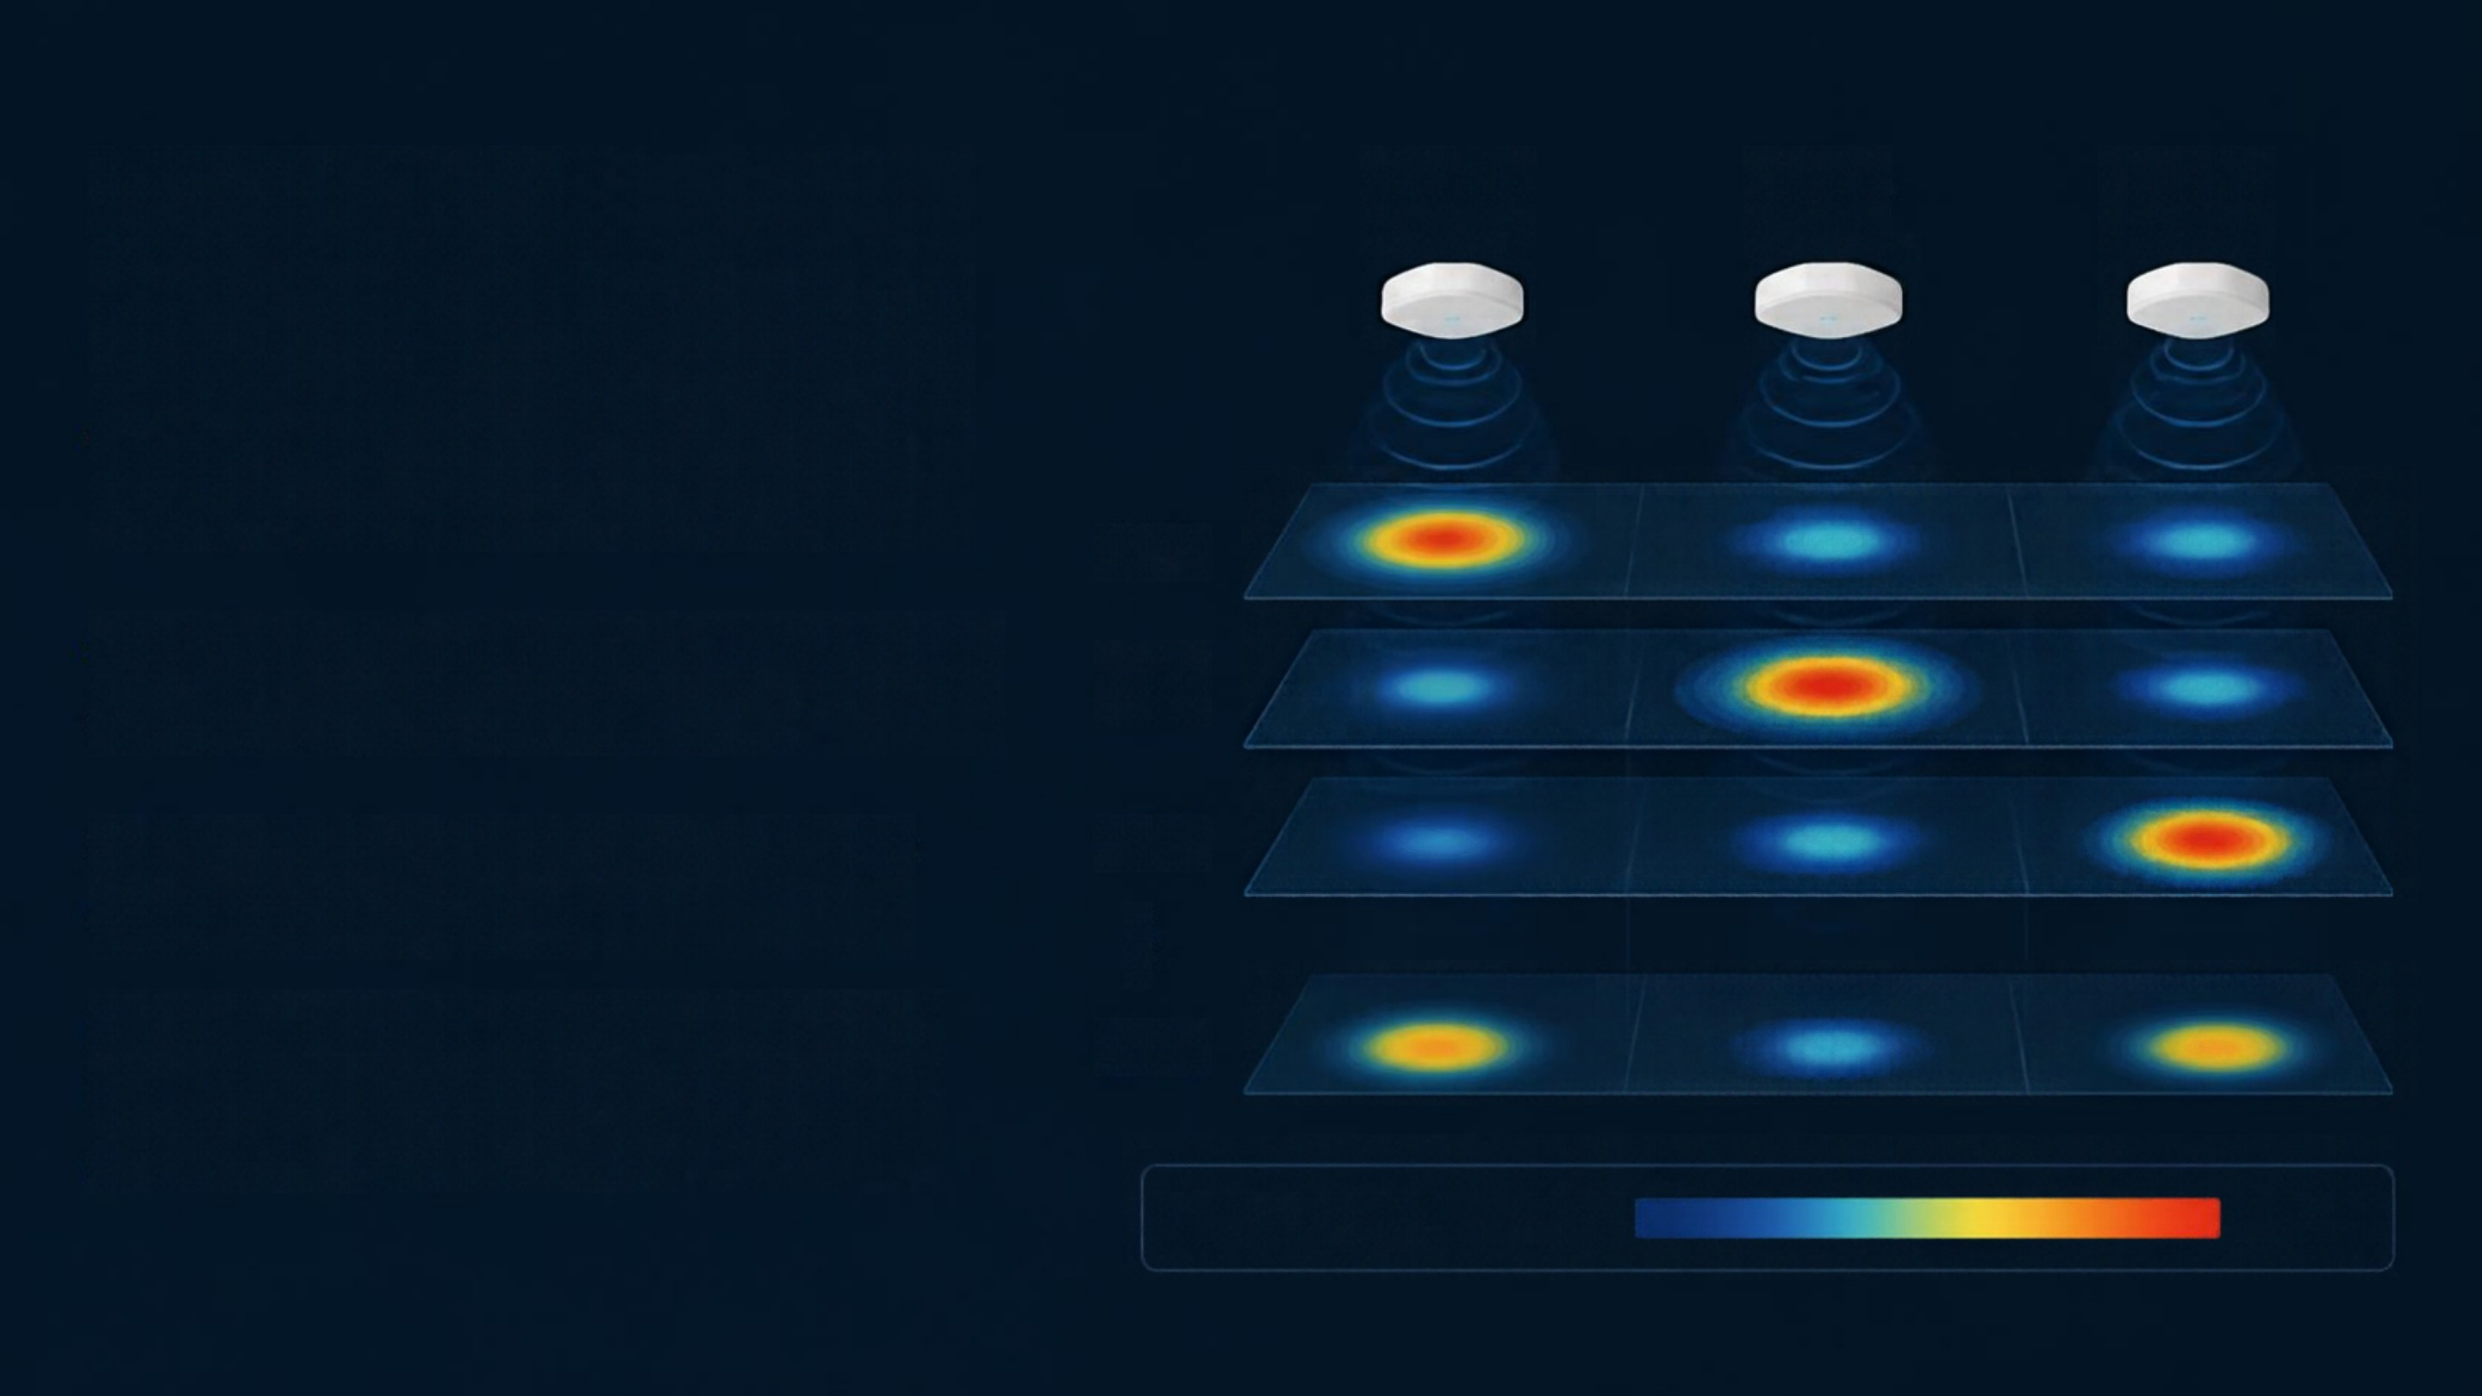
HUIM và
Hệ thống Định vị
Trong nhà (IPS)
VỊ TRÍ A
VỊ TRÍ B
VỊ TRÍ C
AP 1
Wi-Fi fingerprinting ghi cường độ tín hiệu (RSSI) từ nhiều AP tại các vị trí đã biết.
Số AP rất lớn (520 cột WAP) nhưng không phải AP nào cũng hữu ích cho định vị.
Câu hỏi: nhóm AP có tổng utility cao do HUIM tìm ra có phải tập đặc trưng tốt? — trả lời bằng thực nghiệm có đối chứng.
AP 2
AP 3
AP N
Cường độ tín hiệu
Thấp
Cao
4 / 38

Slide 5







Định nghĩa toán học của HUIM
1 · Utility của mục và của tập mục
2 · Tập hữu ích cao (HUI) và minUtil
θ theo % vì tổng utility chênh 2,08 lần giữa ba mô hình p(i)
q: lượng (utility nội) · p: giá trị đơn vị (utility ngoài)
Nguồn: Yao, Hamilton & Butz, SDM 2004 [2]; tổng quan Gan et al., IEEE TKDE 2021 [3]
Nguồn: HUI — Yao, Hamilton & Butz, SDM 2004 [2]; θ theo % tổng utility — quy ước của bài tìm hiểu
3 · Cận trên TWU (phản đơn điệu)
4 · Độ hỗ trợ (Frequent Itemset Mining)
FIM coi mọi mục ngang nhau; HUIM thêm lượng q và giá trị p
TWU < minUtil ⇒ loại X và mọi tập chứa X
Nguồn: Liu, Liao & Choudhary, PAKDD 2005 [4]
Nguồn: Agrawal, Imieliński & Swami, SIGMOD 1993 [1]
Utility không đơn điệu (ví dụ chuẩn của EFIM [5]): u({b}) = 16 < u({b,d}) = 30 nhưng u({b,d,f}) = 21 < u({b,d}) ⇒ không cắt tỉa kiểu Apriori bằng u(X), phải dùng cận trên (TWU, lu, su).
5 / 38

Slide 6
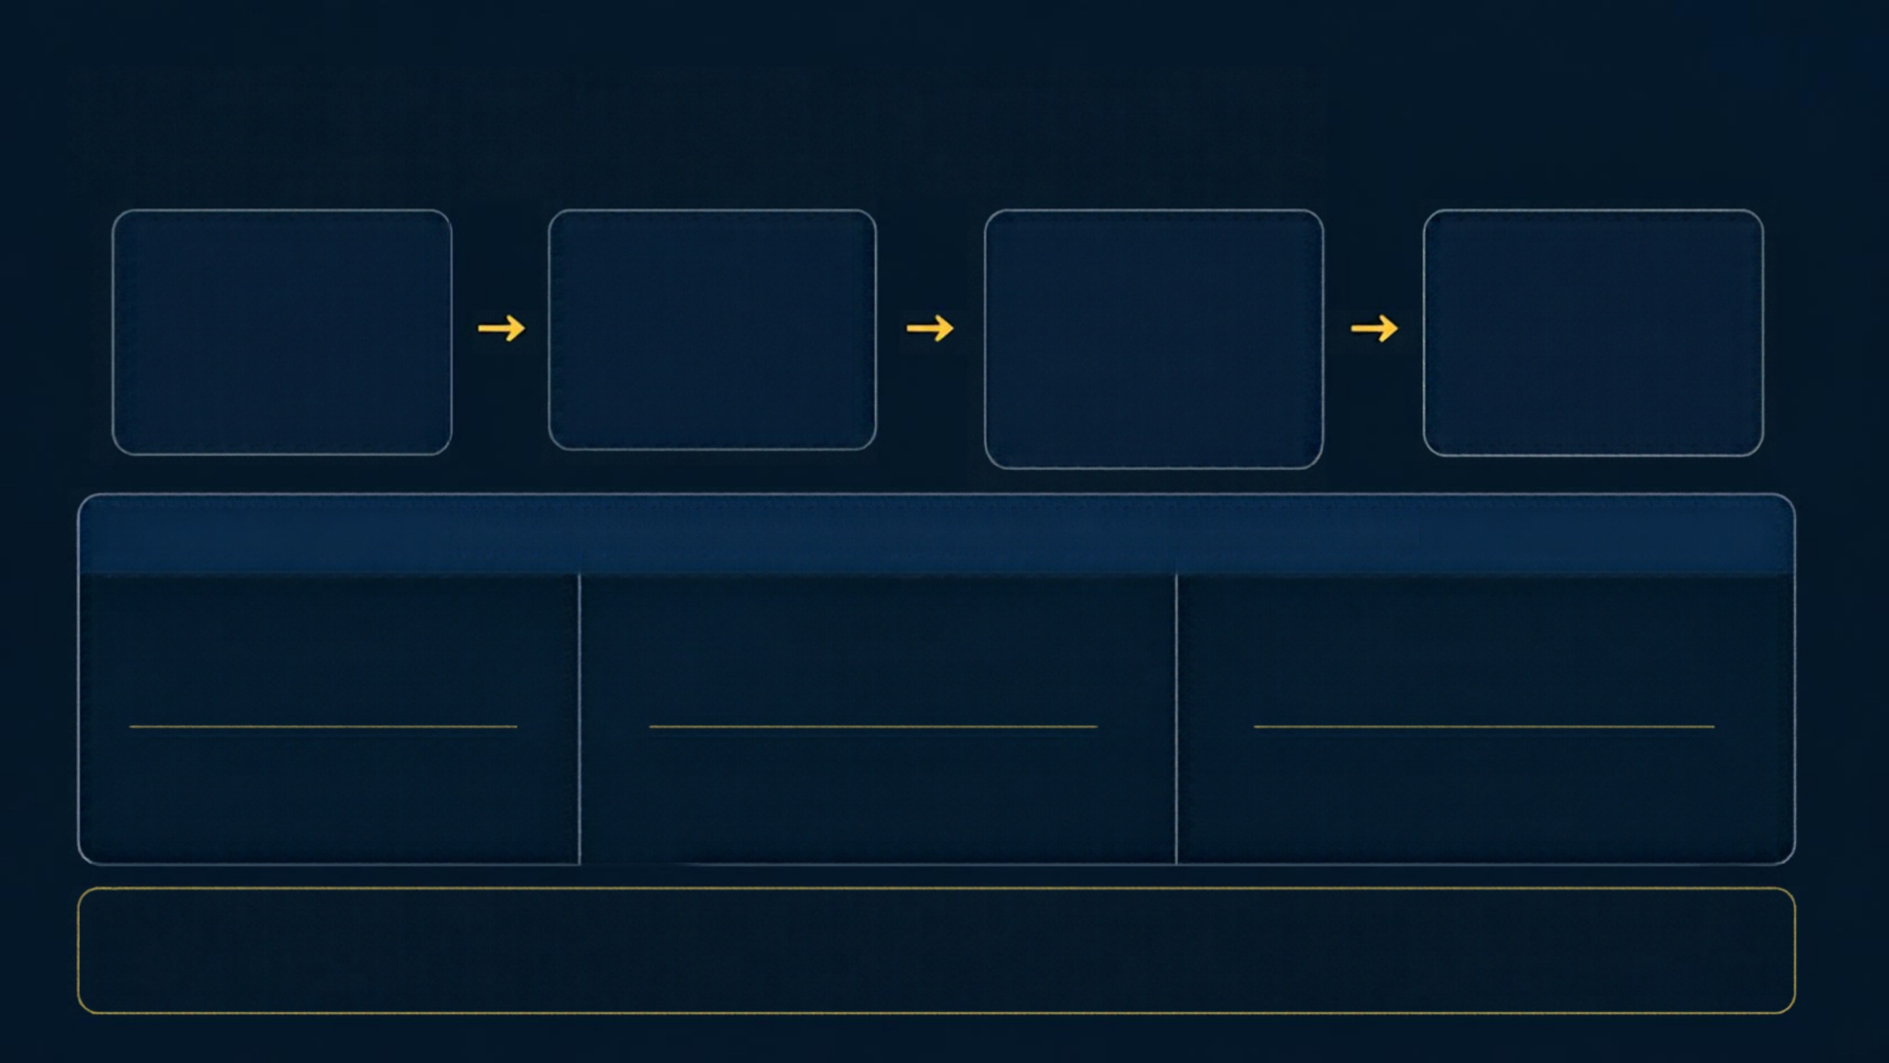
Mô hình hóa Utility trong IPS
GIAO DỊCH T
ITEM i
UTILITY
HUI
một fingerprint
= một lần quét Wi-Fi
một WAP được phát
hiện (RSSI ≠ 100)
u(i,T) = q(i,T) × p(i)
RSSI chuẩn hoá ×
giá trị của AP
nhóm WAP có tổng
utility ≥ minUtil
BA MÔ HÌNH UTILITY — DÙNG CHUNG q(i,T), CHỈ KHÁC p(i)
MODEL A
MODEL B
MODEL C
TÍN HIỆU (SIGNAL)
MUTUAL INFORMATION
MI × ĐỘ HIẾM
p(i) = 1: utility chỉ do cường
độ RSSI và đồng xuất hiện
p(i) ∝ I(WAP i; Y): AP cho biết nhiều
về tòa nhà–tầng thì giá trị cao
p(i) ∝ I(WAP i; Y) · log(N / (1 + support)):
phạt AP có mặt ở khắp nơi
MỤC TIÊU: kiểm tra nhóm AP có tổng utility cao có phải tập đặc trưng tốt cho định vị không — đo độ chính xác tòa nhà/tầng, sai số mét, thời gian, bộ nhớ, và so có đối chứng ở cùng số WAP.
6 / 38

Slide 7

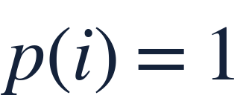
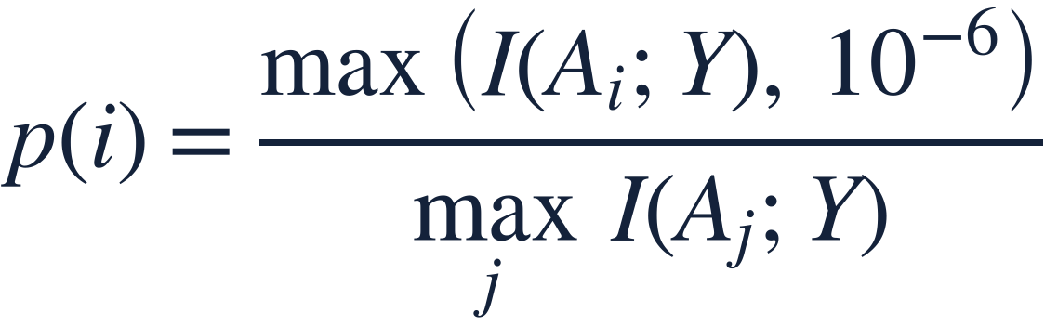
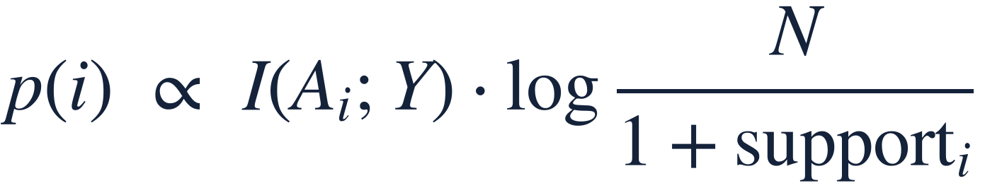
Ba cách định nghĩa p(i)
A
Model A
B
Model B
C
Model C
Signal
Discriminative
Rare-discriminative
Chỉ nhìn cường độ sóng và mức đồng xuất hiện: u(X) lớn khi các AP mạnh và hay xuất hiện cùng nhau.
WAP nào giúp biết đang ở tòa nhà–tầng nào (Y) thì có giá trị cao.
Như B, nhưng phạt WAP có mặt ở khắp nơi (thừa số kiểu IDF).
Tổng utility CSDL: 9.058.242
Tổng utility CSDL: 4.354.299 · p trung bình 0,175
Tổng utility CSDL: 6.211.852
Đối chứng
Model chính
Biến thể thứ ba
Nguồn: điều kiện đối chứng do bài tìm hiểu đặt ra (utility chỉ còn q)
Nguồn: I(·;·) — Shannon, Bell Syst. Tech. J. 1948 [6]; chọn AP theo thông tin tương hỗ — Chen, Yang, Yin & Chai, IEEE TKDE 2006 [7]; chuẩn hoá về (0, 1] — bài tìm hiểu
Nguồn: log(N / số lần xuất hiện) là IDF — Spärck Jones, J. Documentation 1972 [8]; ghép với MI — bài tìm hiểu
7 / 38

Slide 8
Tổng quan: 5 bước tiền xử lý
Từ một dòng CSV đến đầu vào của thuật toán EFIM
01
02
03
04
05
Làm sạch
Chuẩn hoá RSSI
Tạo transaction
Trọng số p(i)
Bên trong EFIM
100 = không phát hiện; kiểm tra RSSI nằm trong [−104, 0] dBm
q(i,T) ∈ [1, 100], RSSI min/max học trên trainingData
item = WAP; ô ≠ 100 → WAP có mặt trong giao dịch
Model A / B / C, chỉ ước lượng trên trainingData
TWU, sắp thứ tự, cắt tỉa TWU, gộp giao dịch
Đầu vào: trainingData.csv (19.937 dòng) và validationData.csv (1.111 dòng), mỗi file 520 cột WAP.
Đầu ra: danh sách transaction {WAP: q} và vector p(i) cho từng WAP.
Không làm đầy (impute) giá trị nào: 100 = không phát hiện = item vắng mặt; 96,54% số ô WAP bằng 100, và 0 ô nằm trong 1…99.
Chống rò rỉ: mọi tham số học từ dữ liệu (RSSI min/max, p(i)) chỉ lấy từ trainingData; hàm ước lượng p(i) báo lỗi nếu nhận dữ liệu khác.
8 / 38

Slide 9

Bước 1: chuẩn hoá RSSI sang
“positive representation”
Không phát hiện (100) → 0 (“không có thông tin”), tức WAP vắng mặt khỏi giao dịch.
Đã phát hiện: đưa RSSI về [0, 1] theo min/max của trainingData, rồi ánh xạ sang [1, 100].
Làm tròn thành số nguyên dương; không ô đã phát hiện nào bị làm tròn về 0.
q(i,T) là số nguyên dương → EFIM cần utility dương cho các cận trên.
Q_MAX = 100 chọn để dễ đọc, không phải siêu tham số được tinh chỉnh.
Công thức (utility nội)
Nguồn: biểu diễn “positive” — Torres-Sospedra et al., ESWA 2015 [9]; thang 1…100 và làm tròn — bài tìm hiểu
WAP | RSSI thô (dBm) | q(i,T)
WAP255 | −77 | 27
WAP284 | −89 | 15
WAP310 | −78 | 26
WAP366 | −78 | 26
Dòng 3.250 của trainingData.csv (chỉ số pandas 3.248). RSSI_min = −104, RSSI_max = 0 ước lượng trên 19.937 dòng trainingData.
9 / 38

Slide 10
Bước 2: mỗi fingerprint thành một
utility transaction
Dòng CSV 3.250
Transaction
Sau khi có p(i)
520 cột WAP
4 cột ≠ 100, 516 cột = 100
{WAP255: 27, WAP284: 15, WAP310: 26, WAP366: 26}
Model A: TU = 94
Model B: TU ≈ 15,5
Model C: TU ≈ 37,1
Thống kê (trainingData) | Giá trị
Số dòng (fingerprint) | 19.937
Transaction không rỗng | 19.861
Transaction rỗng (không phát hiện AP nào) | 76
Độ dài trung bình (không rỗng) | 18,06
Số item thực sự xuất hiện | 465 / 520
76 dòng rỗng tập trung ở vài thiết bị (PHONEID 1: 59, PHONEID 22: 14, PHONEID 13: 2, PHONEID 6: 1) — nghi lỗi thu thập; vẫn giữ cho bộ phân lớp để mọi điều kiện thấy cùng dữ liệu.
Không WAP nào xuất hiện trong hơn 23,8% fingerprint (WAP496 là WAP xuất hiện nhiều nhất).
TU(T) = Σ q(i,T)·p(i): cùng một giao dịch có utility rất khác nhau giữa ba mô hình — chỉ vì p(i).
10 / 38

Slide 11


Bước 3: external utility p(i) — 3 mô hình
Mô hình | p(i) | Tổng utility CSDL | Vai trò
A – Signal | p(i) = 1 với mọi WAP | 9.058.242 | Đối chứng
B – Discriminative | max(I(A_i;Y), 10⁻⁶) / max_j I(A_j;Y) | 4.354.299 | Mô hình chính
C – Rare-discriminative | ∝ I(A_i;Y) × log(N / (1 + support_i)) | 6.211.852 | Phạt WAP có mặt khắp nơi
Entropy và thông tin tương hỗ
Y = BUILDINGID_FLOOR (13 lớp), H(Y) = 3,639 bit.
6 trạng thái: “không phát hiện” + 5 khoảng dBm, biên [−104, −90, −80, −70, −60, 0].
WAP thông tin nhất: WAP087 với 0,438 bit = 12,0% của H(Y).
Sàn 10⁻⁶ giữ p > 0 vì EFIM cần utility dương; p trung bình (B) = 0,175.
Nguồn: Shannon, Bell Syst. Tech. J. 1948 [6]; ước lượng từ histogram đồng thời (6 trạng thái tín hiệu × 13 lớp) — bài tìm hiểu
Hệ quả 1: tổng utility chênh 2,08 lần dù cùng dữ liệu và cùng q ⇒ minUtil phải biểu diễn theo % tổng utility.
Hệ quả 2 (hạn chế lớn nhất): trên 465 WAP, hạng theo MI và hạng theo số lần phát hiện tương quan Spearman ρ = 0,9908 [10] ⇒ Model B gần như là tần suất phát hiện được tham số hoá lại.
11 / 38

Slide 12

Từ fingerprint Wi-Fi đến bài toán HUIM
Fingerprint không có sẵn q và p, nên phải tự định nghĩa — đây là lựa chọn thiết kế của bài tìm hiểu
Khái niệm HUIM | Item | Transaction | q(i,T) | p(i) | HUI
Trong IPS | Một WAP | Một lần đo (fingerprint) | RSSI chuẩn hoá 1…100 | Model A, B hoặc C | Nhóm WAP utility cao
Chỉ thay p(i), giữ nguyên mọi thứ khác: cùng dữ liệu, cùng q, cùng EFIM, cùng bộ định vị.
TỪ HUI ĐẾN TẬP WAP — 2 QUY TẮC
Điểm đóng góp của WAP i
Union: lấy mọi WAP xuất hiện trong ít nhất một HUI — minUtil là tham số duy nhất.
Top-n: lấy n WAP có điểm đóng góp cao nhất (công thức bên phải).
Cả hai quy tắc cố định TRƯỚC khi có bất kỳ kết quả độ chính xác nào.
Lần khai phá bị dừng giữa chừng có tập HUI lệch theo thứ tự DFS → không dùng để xếp hạng WAP.
Mỗi HUI chia đều utility cho các WAP thành viên; WAP có tổng đóng góp cao xếp trước.
Nguồn: quy tắc xếp hạng do bài tìm hiểu đặt ra (không lấy từ tài liệu)
12 / 38

Slide 13


Thuật toán EFIM
Zida, Fournier-Viger, Lin, Wu & Tseng — Knowledge and Information Systems, 2017 [5]
01
02
03
04
05
Tiền xử lý
Chiếu CSDL
Duyệt sâu (DFS)
Tính utility
Xuất kết quả
Tính TU, TWU; bỏ mục TWU < minUtil; sắp mục theo TWU tăng dần
Xuống nút α ∪ {z}: mỗi giao dịch chỉ giữ phần đứng sau z
Cây liệt kê tập mục; chỉ mở nhánh có su ≥ minUtil
Tính u(X) chính xác cho từng tập được duyệt
Giữ các tập có u(X) ≥ minUtil
HUIs
TỐI ƯU
EFIM
HAI CẬN TRÊN lu VÀ su
CHIẾU & GỘP GIAO DỊCH
local utility và subtree utility loại sớm mục / nhánh không thể đạt minUtil (slide sau)
giao dịch chiếu giống hệt nhau được gộp; Fast Utility Counting tính lu, su trong một lượt quét
13 / 38

Slide 14



EFIM: hai cận trên lu và su
Công thức
Ví dụ chạy chuẩn trong [5] — 5 giao dịch, minUtil = 30
Mục | TWU | Thứ tự | su gốc | Vai trò
f | 30 | 1 | 30 | Primary
g | 38 | 2 | 38 | Primary
d | 58 | 3 | 53 | Primary
b | 61 | 4 | 36 | Primary
a | 65 | 5 | 37 | Primary
e | 88 | 6 | 27 | Chỉ Secondary
c | 96 | 7 | 13 | Chỉ Secondary
Chỉ giữ z có lu(α, z) ≥ minUtil (tập Secondary); z khác bị loại khỏi CẢ cây con của α.
Chỉ mở nhánh α ∪ {z} khi su(α, z) ≥ minUtil (tập Primary).
Tại gốc: lu(∅, z) = TWU(z) ⇒ cắt tỉa TWU là trường hợp riêng.
re(α, T): utility còn lại của các mục đứng sau α trong T.
EFIM trả về 7 HUI nhưng chỉ duyệt 18 / 127 tập mục khả dĩ; 19 nhánh bị loại nhờ su.
Lý do chọn EFIM: đánh giá thực nghiệm độc lập [11]; SPMF [12] cần Java nên EFIM được cài lại bằng Python và đối chiếu oracle vét cạn.
Nguồn: Zida, Fournier-Viger, Lin, Wu & Tseng, KAIS 2017 [5] — cả hai cận trên và Fast Utility Counting
14 / 38

Slide 15
Tiền xử lý bên trong EFIM
Chạy ở đầu mỗi lần khai phá, trước khi tìm kiếm theo chiều sâu
Kiểm tra mọi p(i) > 0 và q > 0; thiếu thì báo lỗi.
Tính TU(T) = Σ q·p cho mỗi giao dịch; TWU(i) = tổng TU của các giao dịch chứa i.
Cắt tỉa TWU: bỏ item có TWU < minUtil.
Sắp item theo TWU tăng dần (bằng nhau thì theo nhãn).
Dựng CSDL đã cắt tỉa: bỏ giao dịch rỗng, gộp giao dịch giống hệt nhau (có cộng dồn số lần xuất hiện để độ hỗ trợ vẫn đúng).
Tính local utility / subtree utility cho gốc bằng Fast Utility Counting.
minUtil | A: item còn lại | B: item còn lại | C: item còn lại
20% | 17 | 41 | 31
10% | 56 | 60 | 60
5% | 151 | 93 | 117
2,5% | 231 | 175 | 218
2% | 250 | 204 | 227
minUtil tính theo % tổng utility của CSDL. Ngưỡng càng cao thì cắt tỉa TWU càng loại nhiều item: trong 465 item ban đầu, ở minUtil 20% chỉ còn 17 (A), 41 (B) và 31 (C).
15 / 38

Slide 16
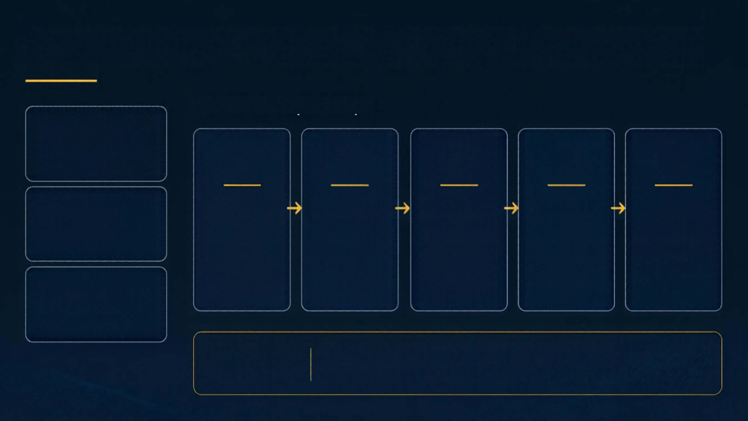
Thực nghiệm trên bộ dữ liệu UJIIndoorLoc
QUY TRÌNH THỰC NGHIỆM
19.937
01
02
03
04
05
fingerprint huấn luyện
1.111
TIỀN XỬ LÝ
RSSI
CHUYỂN ĐỔI
FINGERPRINT
KHAI PHÁ
HUIM VỚI EFIM
ĐỊNH VỊ
k-NN
ĐÁNH GIÁ
HIỆU NĂNG
fingerprint kiểm định
100 → không phát hiện; RSSI → 1…100 (học trên train)
thành 19.861 utility transaction
37 lần chạy, 3 mô hình p(i), minUtil 20% → 1,5%
V1: k = 1, Manhattan; V2: Bray-Curtis, k = 12
tòa nhà, tầng, sai số mét, thời gian, bộ nhớ
520
cột WAP (đặc trưng Wi-Fi)
Mọi tham số chọn trên trainingData; validationData chỉ dùng để đánh giá, một lần cho mỗi điều kiện (190 điều kiện ở Version 1, 5 bước S0–S4 ở Version 2).
KẾT QUẢ
16 / 38

Slide 17
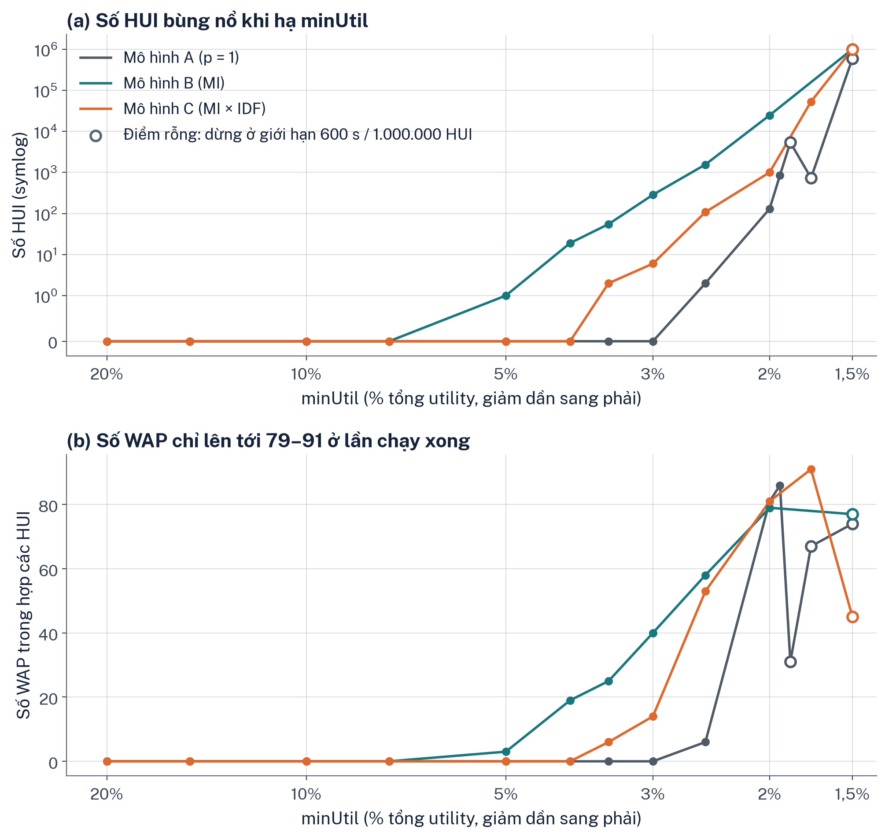
Trong HUIM, mỗi phần tử có một giá trị utility và thuật toán tìm những tập phần tử có tổng utility đạt ngưỡng minUtil.
Model A (p = 1): 8 lần chạy cho 0 HUI; HUI đầu tiên xuất hiện ở 2,5%
Model B (MI): 4 lần chạy cho 0 HUI; HUI đầu tiên xuất hiện ở 5%
Model C (MI × IDF): 6 lần chạy cho 0 HUI; HUI đầu tiên xuất hiện ở 3,5%
Chuyển pha rất gắt: từ “không có gì” sang “vượt ngân sách” chỉ trong một bước ngưỡng.
Số HUI khổng lồ nhưng chỉ đến từ 79–91 WAP riêng biệt (lần chạy xong).
17 / 38

Slide 18
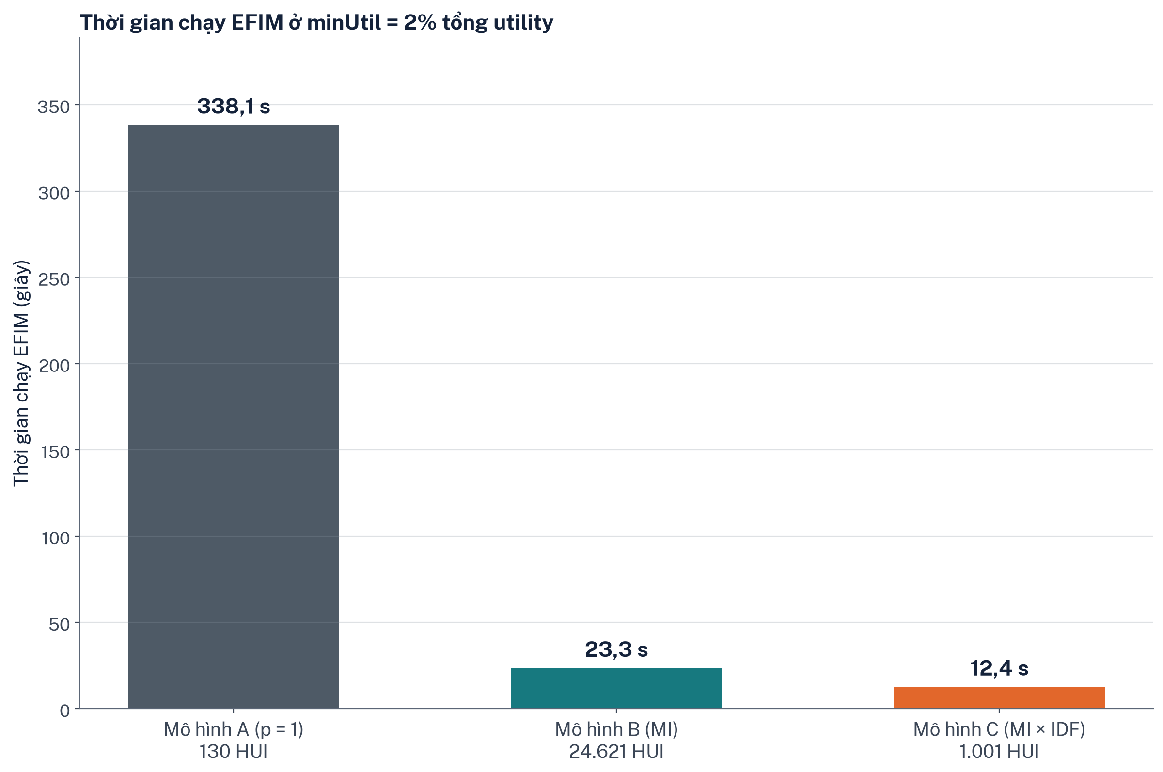
p(i) quyết định chi phí khai phá
Cùng ngưỡng minUtil = 2% tổng utility, EFIM chạy trên 19.861 giao dịch
14,5–27,2×
Model A chậm hơn B và C ở cùng ngưỡng.
130 vs 24.621
Số HUI của A so với B: A có ít HUI hơn nhưng vẫn chậm hơn, vì p = 1 làm các cận trên ít phân hoá mục nên cắt tỉa kém.
18 / 38

Slide 19
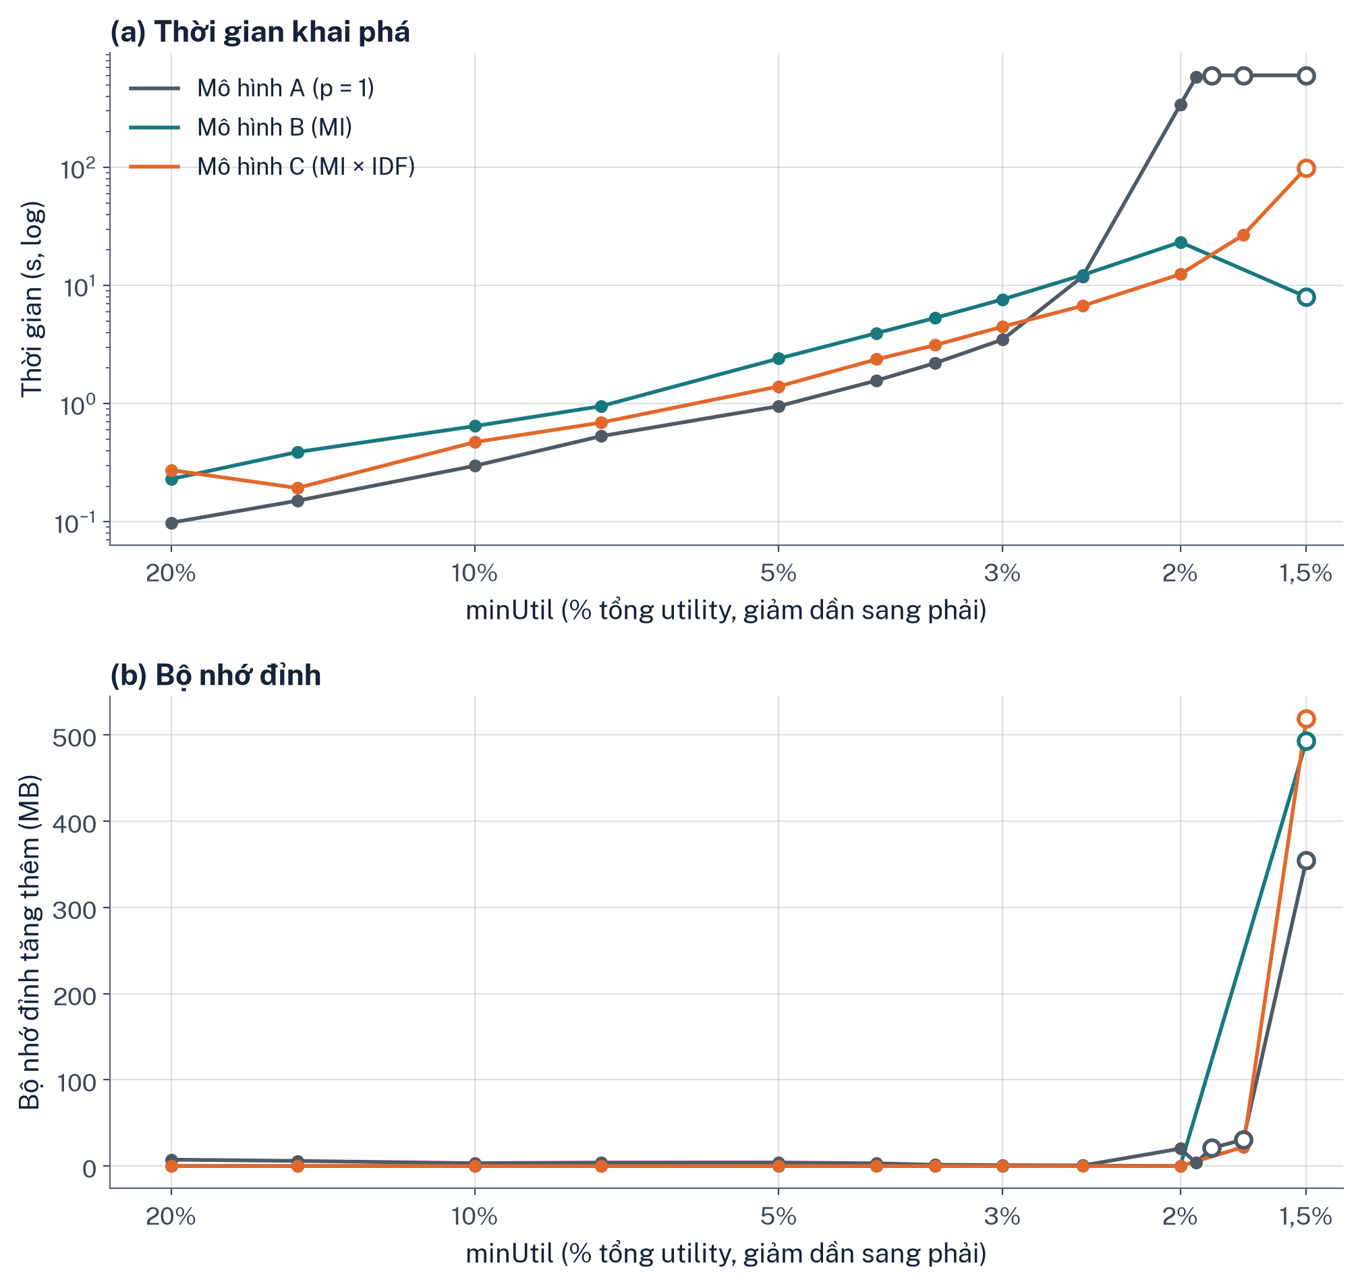
Runtime và bộ nhớ
theo ngưỡng
Model A (p = 1): 0,10–600,89 s; bộ nhớ đỉnh 0,6–354,7 MB; 3 lần dừng (ABORTED)
Model B (MI): 0,23–23,29 s; bộ nhớ đỉnh 0,0–492,8 MB; 1 lần dừng (ABORTED)
Model C (MI × IDF): 0,19–99,17 s; bộ nhớ đỉnh 0,0–518,9 MB; 1 lần dừng (ABORTED)
Spearman ρ(số nút đã duyệt, runtime) = 0,995, 0,973, 0,998 [10] → chi phí là chi phí TRÊN MỖI NÚT.
Giới hạn mỗi lần chạy: 600 s hoặc 1.000.000 HUI; vượt thì dừng có kiểm soát và giữ kết quả một phần.
19 / 38

Slide 20
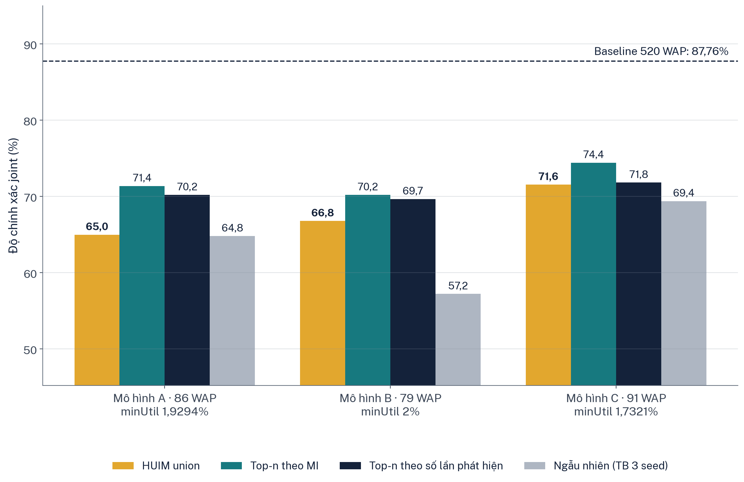
HUIM có hơn các đối chứng không?
Độ chính xác joint (tòa nhà + tầng) trên validationData, cùng số WAP; baseline 520 WAP = 87,76% (k-NN Version 1)
5/8
ngân sách WAP: HUIM tốt nhất vượt chọn ngẫu nhiên
3/8
vượt top-n theo mutual information
3/8
vượt top-n theo số lần phát hiện
Kết luận trung thực: HUIM union thắng ngẫu nhiên ở B và C nhưng thua top-n theo MI ở cả ba mô hình. Mọi cách chọn đều thấp hơn dùng đủ 520 WAP.
20 / 38

Slide 21

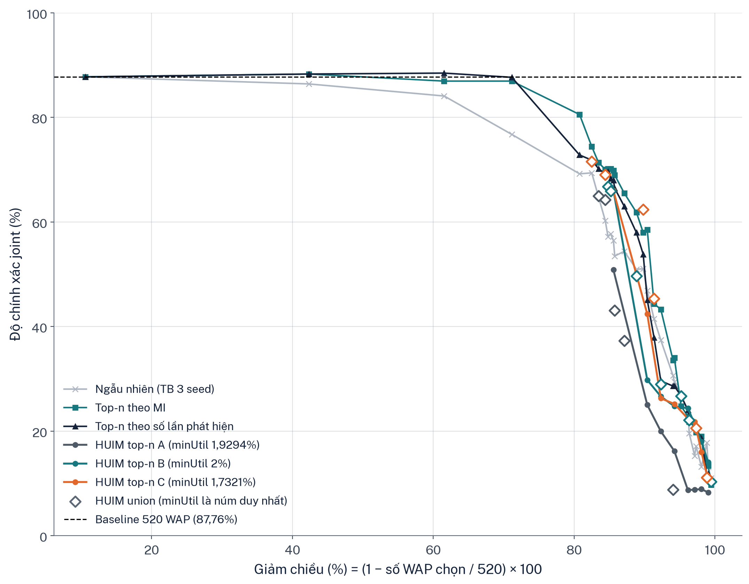
Feature Reduction và Accuracy
KHÔNG tập con nào do HUIM chọn đạt joint accuracy của baseline toàn bộ WAP.
Building accuracy chịu được giảm chiều mạnh; Floor accuracy là ràng buộc chặt.
Tập HUIM lớn nhất có 91 WAP; ở ngân sách đó tốt nhất mọi phương pháp chỉ 74,44% (control_top_mi__n91).
Cần 200 WAP (control_top_support__n200, 88,48%) mới chạm baseline — vượt xa trần mà HUIM cung cấp.
Hình thoi = điểm union, nơi minUtil là núm điều khiển duy nhất.
21 / 38

Slide 22

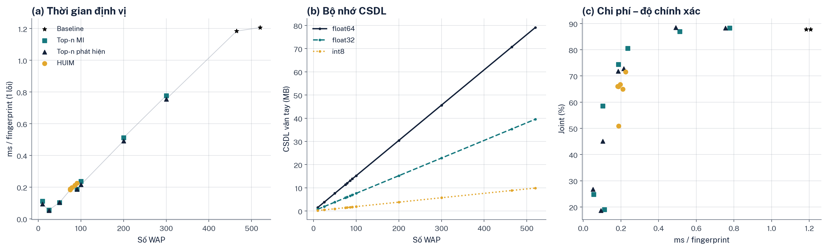
Kết quả và Phân tích
Đánh giá thời gian và bộ nhớ
Baseline 520 WAP: 1,207 ms/fingerprint, CSDL vân tay 79,1 MB (float64).
control_top_support__n200 (200 WAP): 2,5× nhanh hơn, 38% bộ nhớ, joint 88,48%.
HUIM tốt nhất (91 WAP): 5,4× nhanh hơn, 18% bộ nhớ, nhưng joint chỉ 71,56%.
Đo một lõi, lặp lại lấy trung vị; bộ nhớ CSDL = dòng × cột × kích thước phần tử. Bộ định vị Version 2 chưa được đo thời gian riêng.
Nhận xét
22 / 38

Slide 23

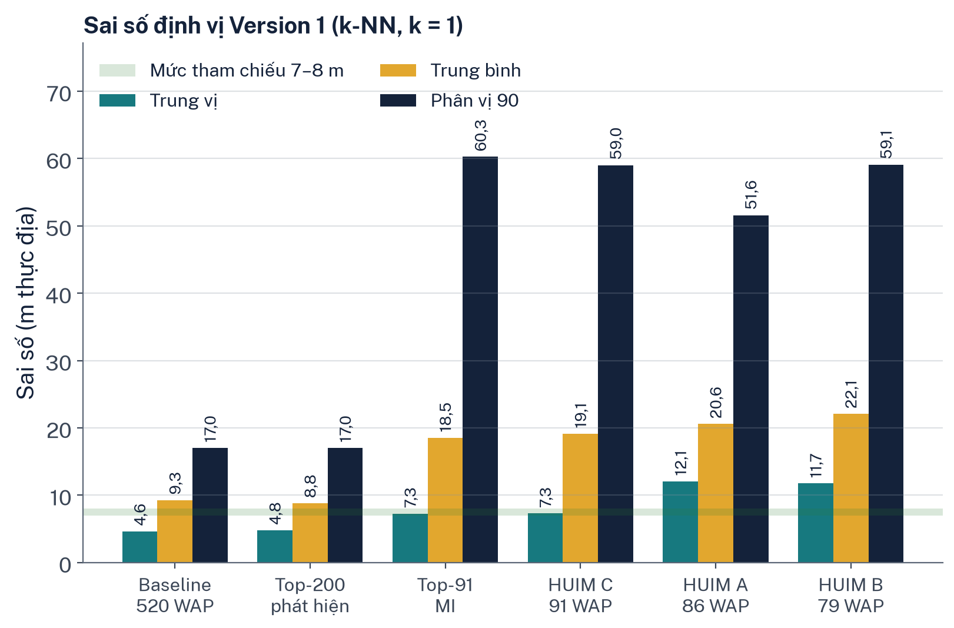

Kết quả và Phân tích
Độ chính xác định vị theo mét — V1
Baseline V1: trung vị 6,02 m toạ độ chiếu = 4,61 m thực địa; trung bình 12,11 m chiếu = 9,28 m thực địa.
Trung vị DƯỚI dải 7–8 m; trung bình TRÊN dải vì phân bố có đuôi dài (P95 = 27,8 m).
Toạ độ là EPSG:3857 Web Mercator — xác định bằng nghịch đảo phép chiếu, rơi cách campus UJI 139,7 m.
Web Mercator KHÔNG bảo toàn khoảng cách: hệ số 1,305268 → đọc thẳng từ cột toạ độ lớn hơn thực tế khoảng 31%.
Nhận
xét
Sai số thực địa của một fingerprint
φ = 39,9927° ⇒ cos φ = 0,766126
Nguồn: hệ số tỉ lệ Mercator sec φ — Snyder, USGS Prof. Paper 1395, 1987 [13]; báo cáo trung vị, trung bình, phân vị theo Adler et al., IPIN 2015 [14]
23 / 38

Slide 24
Version 2
Tối ưu sai số
định vị theo mét
Giữ nguyên dữ liệu, HUIM và giao thức chống rò rỉ — chỉ thay bộ ước lượng toạ độ.
9,28 m → 5,36 m (−42%)
sai số trung bình (m thực địa) trên 1.111 fingerprint kiểm định
24 / 38

Slide 25
Vì sao Version 1 sai số lớn?
1
Chọn tham số sai mục tiêu
k = 1, Manhattan được chọn cho bài toán PHÂN LOẠI tầng, không phải ước lượng toạ độ.
2
Phép chia dev không giống tập kiểm định
Chia ngẫu nhiên 75/25 đặt fingerprint đo tại cùng điểm vào cả hai phía nên k = 1 thắng; validationData dùng thiết bị khác (9/11 mã thiết bị không có trong train), tại 1.074 vị trí.
3
Phương sai cao của k = 1
Toạ độ dự đoán chính là một vị trí huấn luyện: láng giềng sai là sai số trọn vẹn.
4
Hoà khoảng cách
RSSI là số nguyên nên khoảng cách Manhattan thường bằng nhau; với k = 1 cách phá hoà quyết định toạ độ.
5
Lệch thiết bị
Điện thoại khác nhau đo RSSI lệch mức, làm sai khoảng cách tính trên RSSI thô [15], [16].
25 / 38

Slide 26
Giao thức chọn mô hình không rò rỉ
GroupKFold(6) theo USERID trên trainingData: 18 người đo chia 6 nhóm; mỗi fold dev chỉ gồm người đo mà mô hình chưa thấy
6 fold giữ lại người đo
Bước | Dữ liệu dùng
Chuẩn hoá RSSI, p(i), khai phá HUIM, chọn WAP | trainingData
Chọn siêu tham số k-NN (Version 1) | Chia ngẫu nhiên 75/25 của train
Chọn mô hình định vị (Version 2) | 6 fold giữ lại người đo
Huấn luyện bộ định vị cuối | Toàn bộ trainingData
Đánh giá | validationData, 1 lần / bước
Fold 1
Fold 2
Fold 3
Fold 4
Fold 5
Tiêu chí chọn: sai số trung bình (m thực địa) trên các fold dev.
5 bước S0 → S4 nối tiếp; bước sau chỉ được nhận nếu giảm sai số dev ít nhất 0,05 m.
validationData chỉ chấm điểm mỗi bước một lần, SAU khi lựa chọn đã xong.
Fold 6
Ô vàng = fold dev (chấm điểm để CHỌN) · ô xanh = huấn luyện
Leave-users-out mô phỏng đúng tình huống kiểm định: người đo / thiết bị mới, chưa từng có trong dữ liệu huấn luyện.
26 / 38

Slide 27






Các cải tiến của Version 2 — công thức và nguồn
1 · Biểu diễn tín hiệu (RSSI phát hiện được)
2 · Khoảng cách Bray–Curtis
Lưới: positive, powed, exponential; chọn exponential
Lưới: euclidean, manhattan, braycurtis, cosine; chuẩn hoá theo tổng cường độ của hai vector
Nguồn: Torres-Sospedra et al., ESWA 2015 [9]
Nguồn: Bray & Curtis, Ecol. Monogr. 1957 [17]; dùng cho vân tay Wi-Fi — Torres-Sospedra et al., ESWA 2015 [9]
3 · k-NN có trọng số nghịch đảo khoảng cách
4 · Dò lệch thiết bị và ensemble
δ ∈ {−6, …, +6} dB, bước 3 dB; chỉ dùng tín hiệu của chính truy vấn
k từ 1 đến 30, p từ 0 đến 4; chọn k = 12, p = 4
Nguồn: k-NN trong không gian tín hiệu — Bahl & Padmanabhan, INFOCOM 2000 [18]; trọng số nghịch đảo khoảng cách mũ p — Shepard, ACM Nat. Conf. 1968 [19]
Nguồn: thiết kế của bài tìm hiểu — chưa đối chiếu tài liệu về hiệu chỉnh lệch thiết bị [CẦN BỔ SUNG NGUỒN]
Phá hoà tất định: láng giềng sắp theo (khoảng cách, chỉ số dòng) — kết quả không phụ thuộc cách thư viện xử lý hoà.
27 / 38

Slide 28
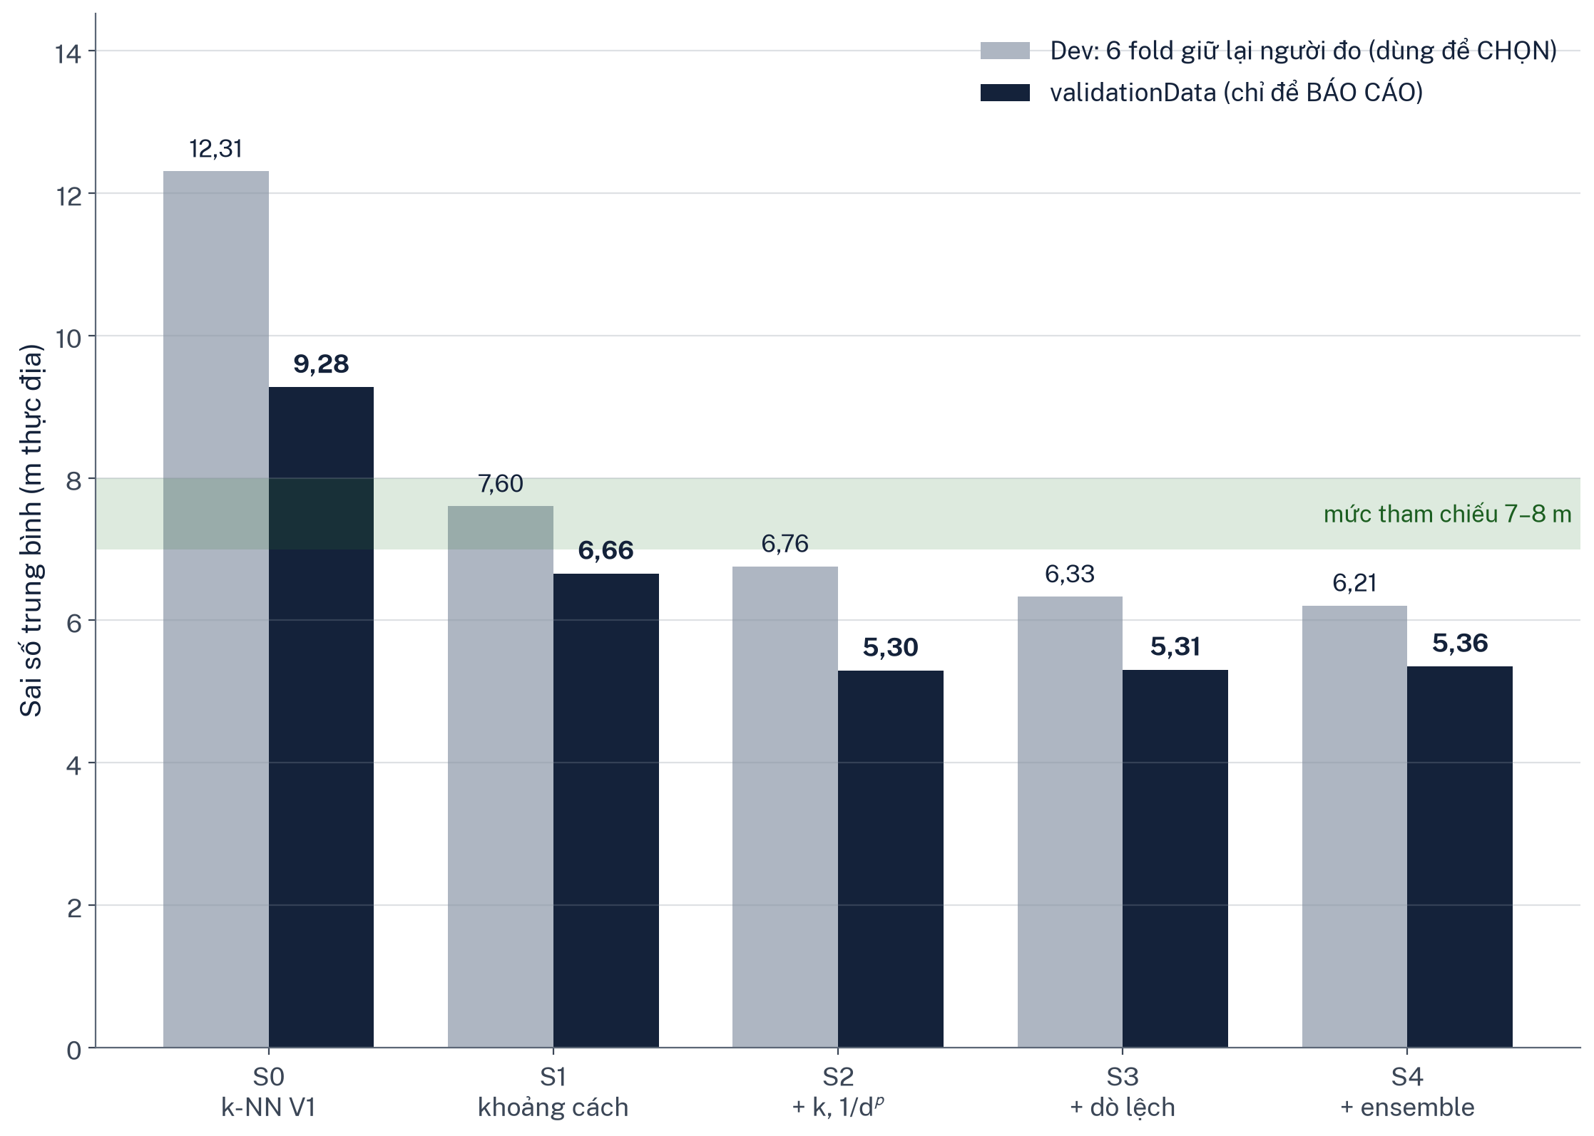
Kết quả từng bước S0 → S4
Bước | Dev TB | KĐ TB | KĐ trung vị | Joint
S0 | 12,31 | 9,28 | 4,61 | 87,76%
S1 | 7,60 | 6,66 | 4,61 | 92,17%
S2 | 6,76 | 5,30 | 3,39 | 93,70%
S3 | 6,33 | 5,31 | 3,49 | 94,69%
S4 | 6,21 | 5,36 | 3,52 | 94,69%
m thực địa · KĐ = validationData
Phần lớn mức giảm đến từ S1–S2 (khoảng cách + k láng giềng có trọng số).
Trung thực: S2 có sai số KĐ thấp nhất (5,30 m), thấp hơn S4 (5,36 m). Giao thức chọn S4 trên dev nên giữ S4; chọn lại theo số KĐ là dùng tập kiểm tra để chọn mô hình.
Dò lệch và ensemble chủ yếu nâng độ chính xác tầng.
28 / 38

Slide 29
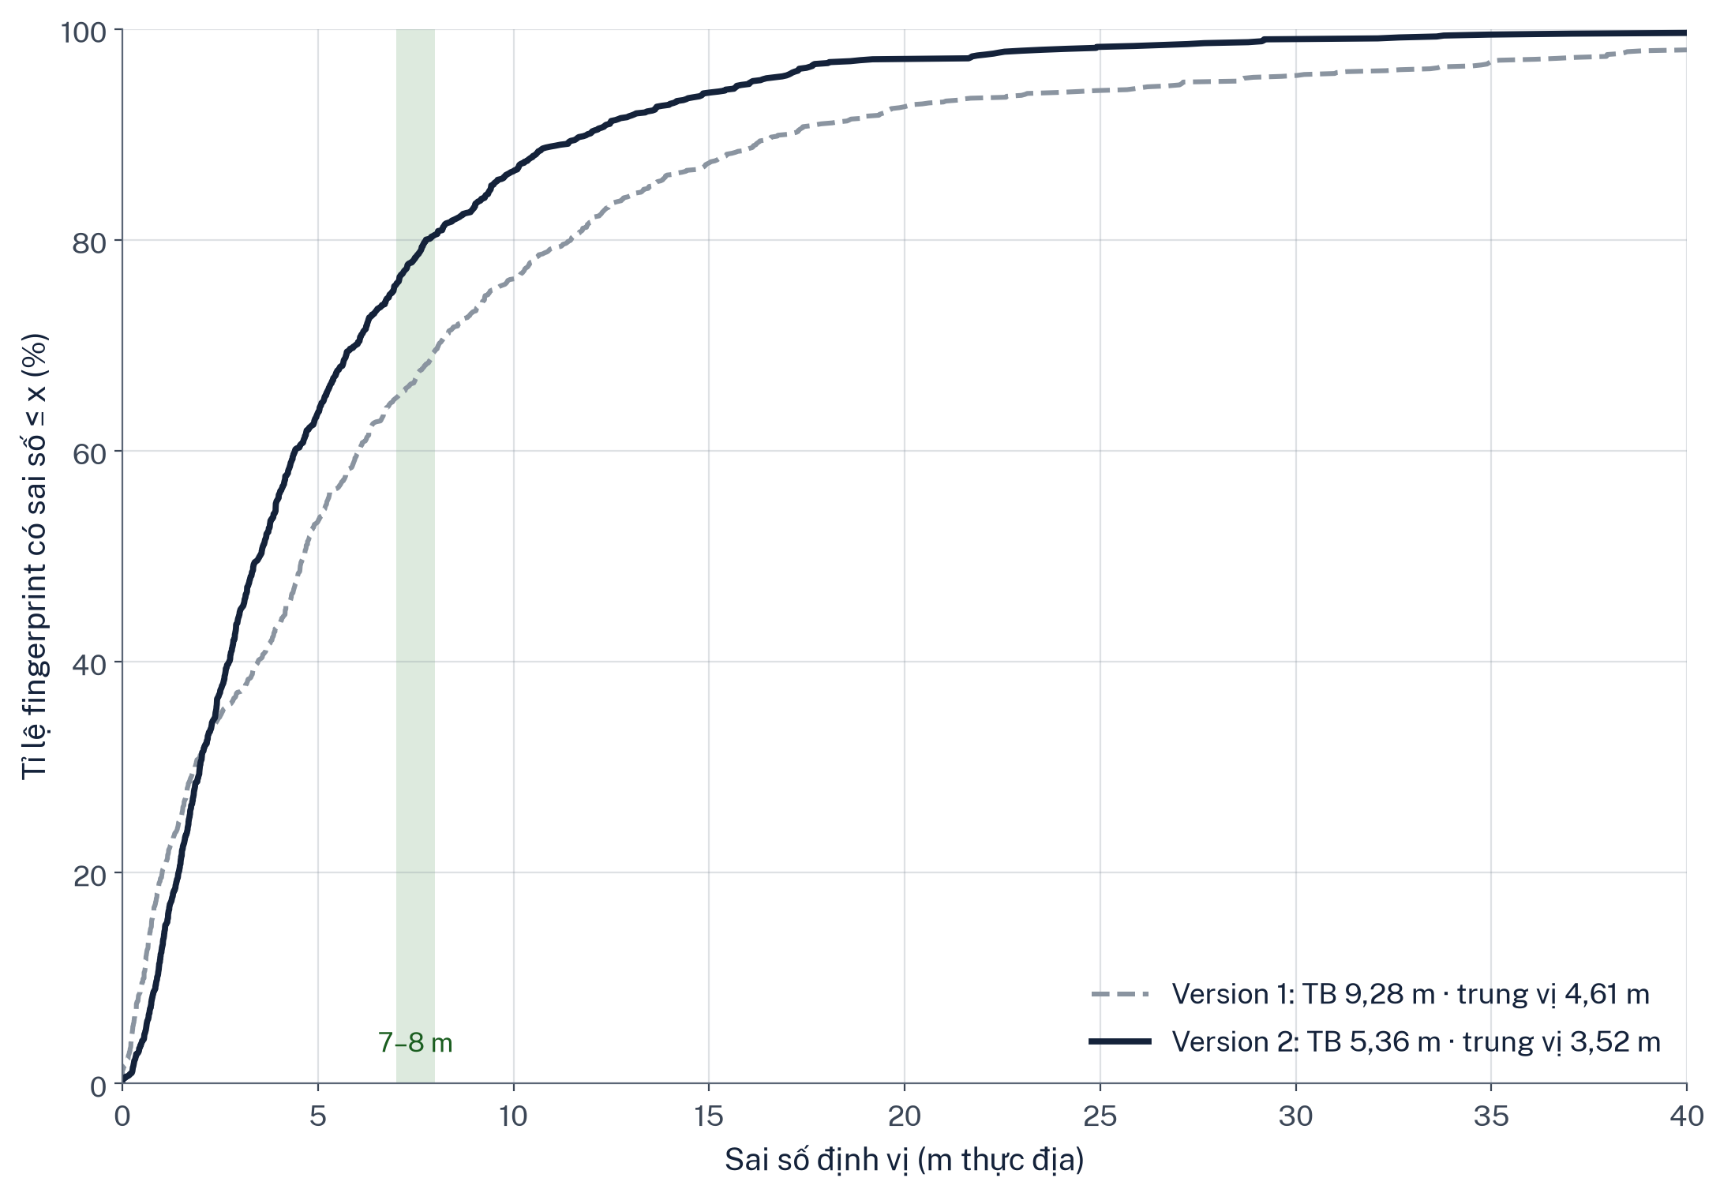
Phân bố sai số: Version 1 so với Version 2
m thực địa | V1 | V2
Trung bình | 9,28 | 5,36
P25 | 1,48 | 1,70
Trung vị | 4,61 | 3,52
P75 | 9,39 | 6,90
P90 | 17,02 | 11,89
P95 | 27,81 | 16,09
Lớn nhất | 282,82 | 59,18
≤ 5 m | 53,3% | 63,5%
≤ 8 m | 69,5% | 80,5%
Bootstrap 10.000 lần (khoảng tin cậy 95%)
TB V2: 5,36 m (5,02–5,71)
TB V1: 9,28 m (8,01–10,72)
Giảm ghép cặp: 3,92 m (2,74–5,30)
V2 sai ít hơn trên 60,4% fingerprint
Version 2 dịch cả phân bố sai số sang trái — không chỉ trung bình mà cả đuôi (P90, P95, sai số lớn nhất).
Nguồn: Efron, Ann. Statist. 1979 [20]
29 / 38

Slide 30
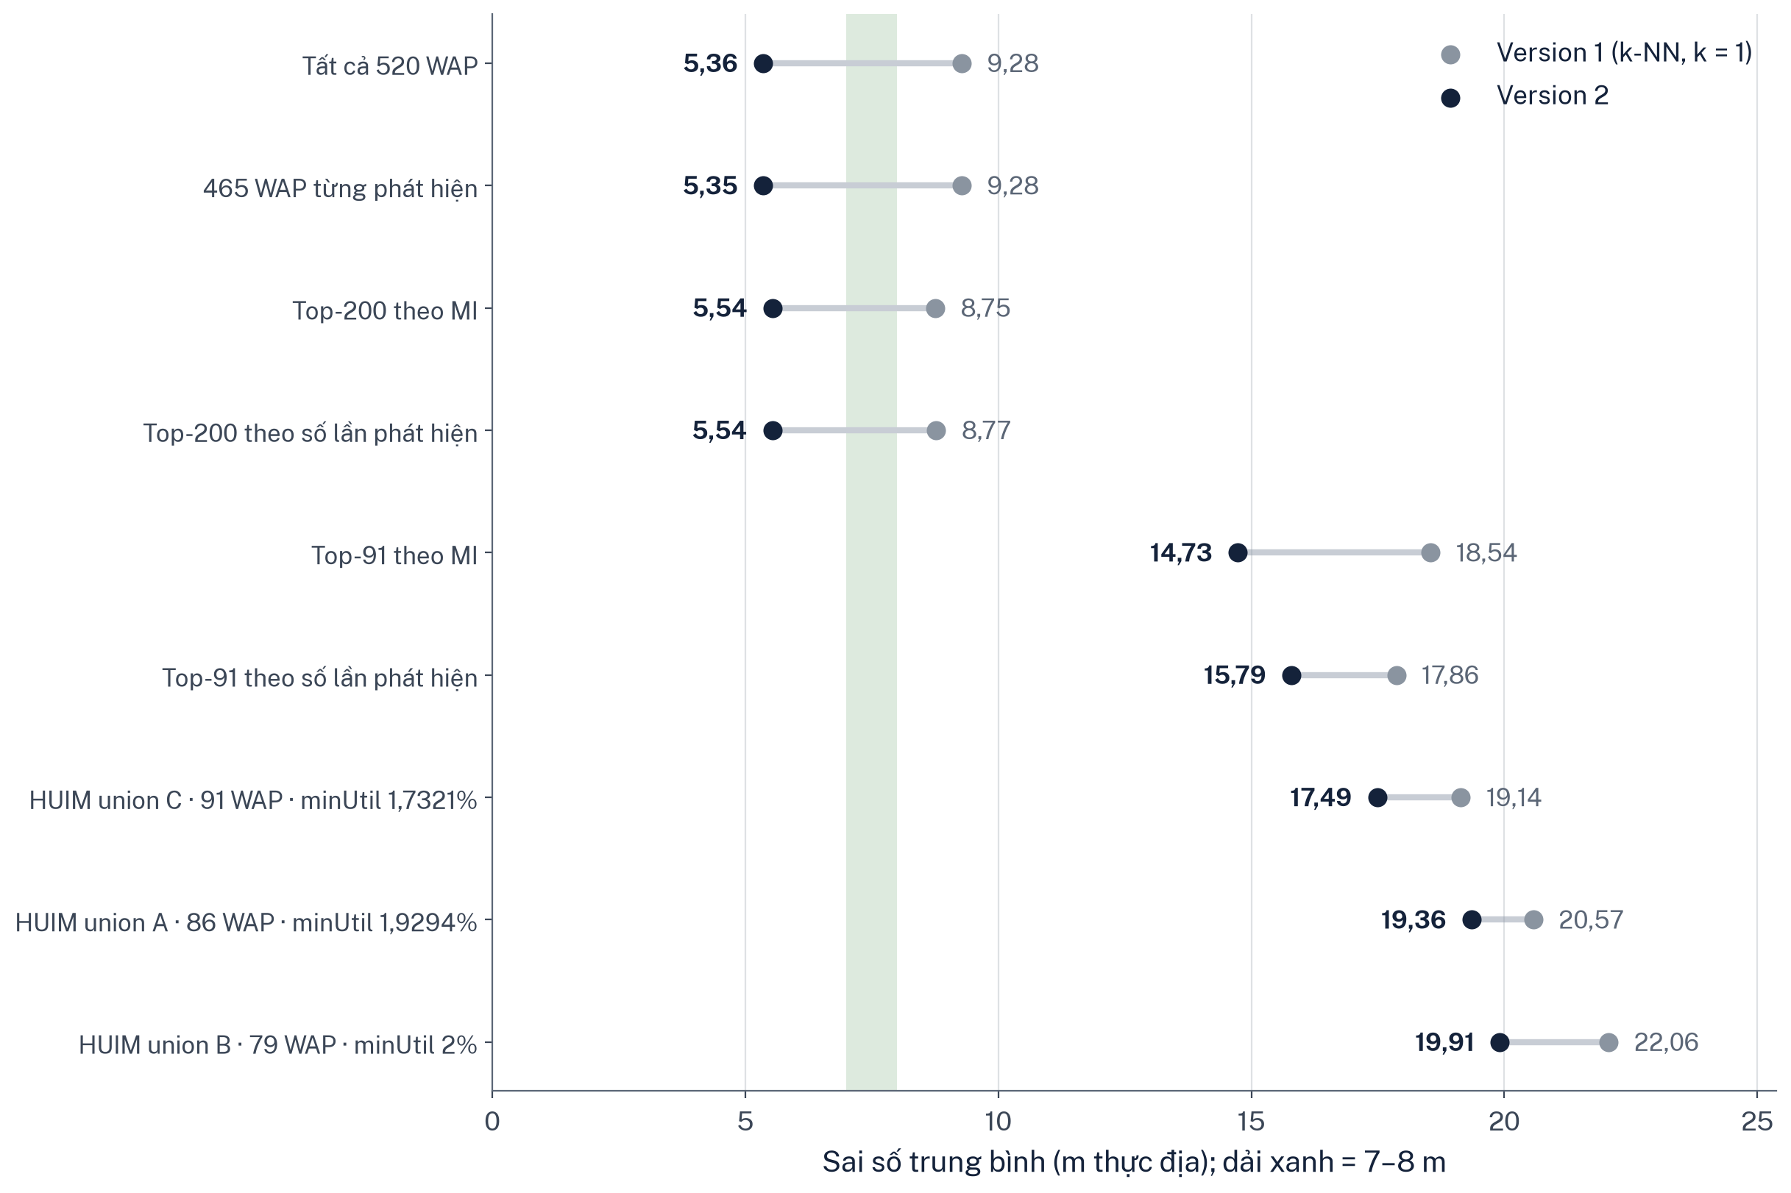
Version 2 trên các tập WAP của HUIM
Version 2 giảm sai số với MỌI tập WAP.
Nhưng tập HUIM vẫn trên 17 m — xa dải 7–8 m.
Cùng 91 WAP: HUIM union C 19,14 → 17,49 m, top-n theo MI 18,54 → 14,73 m.
Kết luận RQ2 của Version 1 không đổi: đối chứng đơn giản vẫn chọn WAP tốt hơn HUIM. Cải thiện của V2 đến từ bộ ước lượng toạ độ, không từ HUIM.
30 / 38

Slide 31
So sánh Version 1 và Version 2: số liệu
Chỉ số (validationData) | Version 1 | Version 2 | Thay đổi
Sai số trung bình (m thực địa) | 9,28 | 5,36 | −3,92 m
Sai số trung vị (m thực địa) | 4,61 | 3,52 | −1,09 m
Phân vị 90 (m thực địa) | 17,02 | 11,89 | −5,13 m
Phân vị 95 (m thực địa) | 27,81 | 16,09 | −11,72 m
Sai số lớn nhất (m thực địa) | 282,82 | 59,18 | −223,64 m
Sai số TB, m toạ độ chiếu | 12,11 | 6,99 | −5,12 m
Tỉ lệ fingerprint sai ≤ 8 m | 69,49% | 80,47% | +10,98 pp
Độ chính xác tòa nhà | 98,74% | 99,91% | +1,17 pp
Độ chính xác tầng | 87,94% | 94,69% | +6,75 pp
Độ chính xác joint (tòa nhà + tầng) | 87,76% | 94,69% | +6,93 pp
HUIM union C (91 WAP): sai số TB (m) | 19,14 | 17,49 | −1,65 m
Cùng 1.111 fingerprint kiểm định; V1 = k-NN k = 1 (S0), V2 = mô hình S4 do giao thức chọn trên dev. Xanh = tốt hơn.
31 / 38

Slide 32
So sánh Version 1 và Version 2: phương pháp & trình bày
Hạng mục | Version 1 | Version 2
Bộ ước lượng toạ độ | k-NN k = 1, Manhattan, biểu diễn positive, trọng số đều | exponential + Bray-Curtis, k = 12, w = 1/d⁴, dò lệch ±6 dB, ensemble với positive
Cách chọn tham số | Chia ngẫu nhiên 75/25 trainingData; tiêu chí độ chính xác phân loại | GroupKFold(6) theo USERID; tiêu chí sai số TB theo mét
Phần HUIM (EFIM, 3 mô hình p) | Như nhau | Như nhau (không chạy lại)
Kiểm chứng | Unit test EFIM so với oracle vét cạn | + 28 phép tính lại HUIM, 24 phép tính lại định vị, Excel tính tay
Công thức | Không ghi nguồn; Model B ghi nhầm là utility nội | Mỗi công thức ghi tác giả / nguồn có DOI đã kiểm tra
Biểu đồ, bảng | Ảnh chụp từ Word/PowerPoint, font khác nhau | Vẽ lại từ results/, in minUtil, mỗi biểu đồ kèm CSV
Định dạng số | Lẫn lộn (87.76% / 19.861 / 19,861) | Thống nhất kiểu Việt Nam: 1.234,56
Số trang | 22 trang | 38 trang (thêm phần Version 2, so sánh, đính chính, tài liệu)
32 / 38

Slide 33
Đính chính nội dung slide Version 1
Slide V1 | Version 1 ghi | Version 2 sửa thành
8 | Model B: “internal utility đo bằng mutual information” | MI là external utility p(i); q(i,T) dùng chung cho cả 3 mô hình
14 | Sắp xếp mục theo TWU giảm dần | Sắp theo TWU tăng dần (slide 15 của V1 đã ghi đúng)
14 | “Xây dựng cây EFIM: quét CSDL 1 lần để tạo cây” | EFIM không dựng cây dữ liệu; nó duyệt cây liệt kê bằng DFS và chiếu CSDL
14 | Xuất tập có utility > minUtil | u(X) ≥ minUtil
16 | “19.861 bản ghi kiểm luyện”; “lọc nhiễu, làm đầy RSSI” | 19.937 fingerprint huấn luyện (19.861 giao dịch không rỗng); không làm đầy giá trị nào
6 | “EFIM chạy trên 19.937 fingerprint” | 19.861 giao dịch (76 fingerprint rỗng bị bỏ)
11 | “Dòng CSV (dòng 3248)” | Dòng 3.250 của file CSV = chỉ số pandas 3.248
3 | “HUIM … nâng cao độ chính xác và ổn định của IPS” | Thực nghiệm cho thấy HUIM KHÔNG thắng đối chứng; nêu như câu hỏi nghiên cứu
Số slide theo bản Version 1 (22 trang).
33 / 38

Slide 34
Kiểm chứng độc lập
Ba lớp kiểm tra không dựa vào mã thí nghiệm — người đọc tự chạy lại được
HUIM
ĐỊNH VỊ
EXCEL
28/28
24/24
206
phép kiểm tra đạt
phép kiểm tra đạt
ô kiểm tra KHỚP
Tính lại q, p, u(X) từ CSV gốc; kiểm tra mọi HUI của ba lần khai phá chính; vét cạn mọi tổ hợp 1–3 WAP.
Tính lại độ chính xác và sai số chỉ bằng thư viện chuẩn của Python; tìm lại láng giềng gần nhất trên toàn bộ trainingData.
Công thức Excel tính lại minUtil, utility của HUI và mọi dự đoán của cả hai phiên bản.
python src/verify_huim.py
python src/verify_positioning.py --brute 25
verification/kiem_chung_thu_cong.xlsx
Mọi con số trên các slide được src/make_deck_v2.py đọc từ results/ lúc dựng slide (không gõ tay); mỗi biểu đồ có file CSV chứa đúng các dòng đã vẽ trong figures/deck_v2/.
34 / 38

Slide 35
Kết luận
RQ1 — Mô hình hoá được: 19.937 fingerprint → 19.861 utility transaction; EFIM chạy 37 cấu hình ngưỡng và khớp oracle vét cạn. “Hợp lý” là hợp lý CỦA ĐỊNH NGHĨA utility, không phải tính chất của dữ liệu.
RQ2 — HUIM chưa thắng đối chứng: HUIM union thua top-n theo MI ở cả ba mô hình (64,99% / 66,79% / 71,56% so với 71,38% / 70,21% / 74,44%); trần tối đa 91 WAP.
RQ3 — Chi phí: số HUI và bộ nhớ khai phá tăng vọt khi hạ minUtil, số WAP gần như đứng yên; thời gian và bộ nhớ định vị giảm gần tuyến tính theo số WAP.
RQ4 — Version 2: sai số trung bình 9,28 → 5,36 m (giảm 3,92 m, KTC 95% 2,74–5,30), joint 87,76% → 94,69%, không dùng tập kiểm định để chọn.
Model B chọn tập WAP khác Model A (Jaccard 0,528 [21]), nhưng MI gần trùng tần suất phát hiện (ρ = 0,9908).
Đóng góp đúng mức: khảo sát khả năng thích nghi HUIM cho bài toán chọn nhóm AP — có đối chứng, báo cáo cả kết quả âm, không tuyên bố tính mới.
35 / 38

Slide 36

Kết luận và
Hướng nghiên cứu tiếp theo
HUIM mô hình hoá được vân tay Wi-Fi thành dữ liệu giao dịch để chọn nhóm AP.
Nhưng nhóm AP do HUIM chọn chưa tốt hơn tiêu chí đơn giản (top-n theo MI).
Sai số định vị giảm 9,28 → 5,36 m nhờ tối ưu bộ ước lượng toạ độ (V2), không nhờ HUIM.
Hướng tiếp: utility ngoài độc lập với tần suất phát hiện; top-k hoặc closed HUIM để lấy nhiều WAP hơn với cùng ngân sách; thêm một tập kiểm tra chưa từng dùng.
36 / 38

Slide 37
Tài liệu tham khảo (1/2)
[1] R. Agrawal, T. Imieliński, and A. Swami, "Mining association rules between sets of items in large databases," in Proc. ACM SIGMOD, 1993, pp. 207–216. doi:10.1145/170035.170072 †
[2] H. Yao, H. J. Hamilton, and C. J. Butz, "A foundational approach to mining itemset utilities from databases," in Proc. SIAM Int. Conf. Data Mining (SDM), 2004, pp. 482–486. doi:10.1137/1.9781611972740.51 †
[3] W. Gan, J. C.-W. Lin, P. Fournier-Viger, H.-C. Chao, V. S. Tseng, and P. S. Yu, "A survey of utility-oriented pattern mining," IEEE Trans. Knowl. Data Eng., vol. 33, no. 4, pp. 1306–1327, 2021. doi:10.1109/TKDE.2019.2942594 †
[4] Y. Liu, W.-K. Liao, and A. Choudhary, "A two-phase algorithm for fast discovery of high utility itemsets," in Lecture Notes in Computer Science (PAKDD), 2005, pp. 689–695. doi:10.1007/11430919_79 †
[5] S. Zida, P. Fournier-Viger, J. C.-W. Lin, C.-W. Wu, and V. S. Tseng, "EFIM: A fast and memory efficient algorithm for high-utility itemset mining," Knowl. Inf. Syst., vol. 51, no. 2, pp. 595–625, 2017. doi:10.1007/s10115-016-0986-0 †
[6] C. E. Shannon, "A Mathematical Theory of Communication," Bell System Technical Journal, vol. 27, no. 3, pp. 379–423, 1948. doi:10.1002/j.1538-7305.1948.tb01338.x ‡
[7] Y. Chen, Q. Yang, J. Yin, and X. Chai, "Power-efficient access-point selection for indoor location estimation," IEEE Trans. Knowl. Data Eng., vol. 18, no. 7, pp. 877–888, 2006. doi:10.1109/TKDE.2006.112 †
[8] K. Spärck Jones, "A statistical interpretation of term specificity and its application in retrieval," Journal of Documentation, vol. 28, no. 1, pp. 11–21, 1972. doi:10.1108/eb026526 ‡
[9] J. Torres-Sospedra, R. Montoliu, S. Trilles, Ó. Belmonte, and J. Huerta, "Comprehensive analysis of distance and similarity measures for Wi-Fi fingerprinting indoor positioning systems," Expert Syst. Appl., vol. 42, no. 23, pp. 9263–9278, 2015. doi:10.1016/j.eswa.2015.08.013 †
[10] C. Spearman, "The Proof and Measurement of Association between Two Things," The American Journal of Psychology, vol. 15, no. 1, pp. 72, 1904. doi:10.2307/1412159 ‡
[11] C. Zhang, G. Almpanidis, W. Wang, and C. Liu, "An empirical evaluation of high utility itemset mining algorithms," Expert Syst. Appl., vol. 101, pp. 91–115, 2018. doi:10.1016/j.eswa.2018.02.008 †
† danh mục đã kiểm tra DOI qua Crossref của dự án (research/papers_table.csv) ‡ kiểm tra DOI qua Crossref ngày 13/10/2026 (research/doi_verification_formulas.json)
37 / 38

Slide 38
Tài liệu tham khảo (2/2)
[12] P. Fournier-Viger et al., "The SPMF open-source data mining library version 2," in Lecture Notes in Computer Science (ECML PKDD), 2016, pp. 36–40. doi:10.1007/978-3-319-46131-1_8 †
[13] J. P. Snyder, "Map projections: A working manual," Professional Paper, 1987. doi:10.3133/pp1395 ‡
[14] S. Adler, S. Schmitt, K. Wolter, and M. Kyas, "A survey of experimental evaluation in indoor localization research," in Proc. IPIN, 2015, pp. 1–10. doi:10.1109/IPIN.2015.7346749 †
[15] A. Khalajmehrabadi, N. Gatsis, and D. Akopian, "Modern WLAN fingerprinting indoor positioning methods and deployment challenges," IEEE Commun. Surveys Tuts., vol. 19, no. 3, pp. 1974–2002, 2017. doi:10.1109/COMST.2017.2671454 †
[16] K. Kaemarungsi and P. Krishnamurthy, "Modeling of indoor positioning systems based on location fingerprinting," in Proc. IEEE INFOCOM 2004, vol. 2, pp. 1012–1022. doi:10.1109/INFCOM.2004.1356988 †
[17] J. R. Bray and J. T. Curtis, "An Ordination of the Upland Forest Communities of Southern Wisconsin," Ecological Monographs, vol. 27, no. 4, pp. 325–349, 1957. doi:10.2307/1942268 ‡
[18] P. Bahl and V. N. Padmanabhan, "RADAR: An in-building RF-based user location and tracking system," in Proc. IEEE INFOCOM 2000, vol. 2, pp. 775–784. doi:10.1109/INFCOM.2000.832252 †
[19] D. Shepard, "A two-dimensional interpolation function for irregularly-spaced data," Proceedings of the 1968 23rd ACM national conference, pp. 517–524, 1968. doi:10.1145/800186.810616 ‡
[20] B. Efron, "Bootstrap Methods: Another Look at the Jackknife," The Annals of Statistics, vol. 7, no. 1, 1979. doi:10.1214/aos/1176344552 ‡
[21] P. Jaccard, "The distribution of the flora in the alpine zone," New Phytologist, vol. 11, no. 2, pp. 37–50, 1912. doi:10.1111/j.1469-8137.1912.tb05611.x ‡
† danh mục đã kiểm tra DOI qua Crossref của dự án (research/papers_table.csv) ‡ kiểm tra DOI qua Crossref ngày 13/10/2026 (research/doi_verification_formulas.json)
38 / 38

